Slide 1
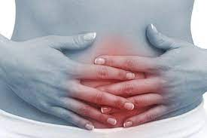
ПМП при острых заболеваниях брюшной полости, почечной колике
Федеральное государственное бюджетное образовательное учреждение высшего образования «Красноярский государственный медицинский университет имени профессора В.Ф. Войно-Ясенецкого» Министерства здравоохранения Российской Федерации
Фармацевтический колледж

Slide 2
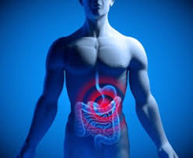
План лекции:
1.Понятие «острый живот»
2. Клинические проявления «острого живота»
3. Первая медицинская помощь при «остром животе»
4. Почечная колика
5. Клинические проявления почечной колики
6.Первая медицинская помощь при почечной колике

Slide 3
Понятие «острый живот»
синдром, возникающий при поражении органов брюшной полости и сопровождается интенсивной болью в животе.
Боль возникает в результате раздражения брюшины – тонкой оболочки, покрывающей органы пищеварения и стенки живота изнутри, образуя замкнутую полость. Брюшина богата нервными окончаниями, поэтому чутко реагирует на любой воспаление/травму в брюшной полости.
Заболевания, при которых встречается синдром острого живота: аппендицит, панкреатит, ущемленная грыжа, кишечная непроходимость, перфорация язвы желудка или кишечника, травмы живота.

Slide 5
Клинические проявления «острого живота»
1.резкая боль в животе высокой интенсивности. Для уменьшения боли, больной принимает вынужденное положение: лежит на боку или сидит, притянув колени к груди. Любые движения, глубокое дыхание, кашель усиливают боль. Локализация боли и ее распространенность зависят от причины острого живота. В первые минуты боль сосредоточена в эпицентре, который легко нащупать рукой. Через некоторое время боль охватывает весь живот. Тогда точку наибольшей болезненности обнаружить сложно. Источник воспаления можно установить, слегка постукивая фалангами пальцев по передней брюшной стенке: точка наивысшей болезненности соответствует пораженному органу (симптом Менделя).

Slide 7
2.характерный диагностический признак – симптом Щеткина – Блюмберга. Боль возникает при надавливании на брюшную стенку и усиливается при резком отдергивании руки.
3.напряжение мышц передней брюшной стенки. Этот симптом не всегда может быть определен. Его выраженность зависит от индивидуальных особенностей человека –веса, возраста, мышечной массы. Крайняя степень симптома – «доскообразный живот»: мышцы напряжены до предела, живот выглядит плоским, прощупать внутренние органы не удается. Чаще всего это свидетельствует о разрыве полого органа – прободении язвы желудка, кишечника.
4.сухость во рту, тошнота, рвота, отсутствие/ жидкий стул.Эти симптомы могут быть при остром животе, но не являются специфическими признаками.

Slide 8
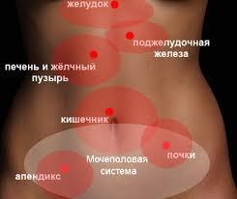
опасность острого живота:
При отсутствии своевременной квалифицированной помощи развивается тяжелая интоксикация, присоединяются инфекционные осложнения, обезвоживание, шок. Возможен летальный исход.
Имитировать картину острого живота могут заболевания, не требующие экстренного хирургического вмешательства: обострение гастрита, язвенной болезни, кишечная колика, острая кишечная инфекция, пищевое отравление. Однако при сомнениях в диагностике состояние все равно должно быть расценено в пользу острого живота.

Slide 9
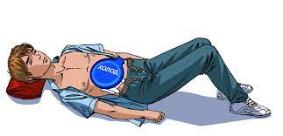
Первая медицинская помощь
1.Вызвать машину СМП (03,112). Если квалифицированная медицинская помощь недоступна, как можно скорее доставить человека в ближайший ЛПУ.
2.Обеспечить больному покой – в положении лежа, ноги согнуты в коленях, под коленями валик или полусидя, в зависимости от состояния.
3. Положить холод на живот (на 20 минут).
4. При жажде смачивать губы салфеткой, полоскать рот.
5. Оказать помощь при рвоте.
6. Психологическая помощь

Slide 10
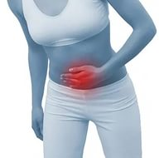
Запрещено при подозрении на острый живот
1. Принимать ОБЕЗБОЛИВАЮЩИЕ ПРЕПАРАТЫ!!!
2. Есть и пить;
3. Греть живот ГОРЯЧЕЙ ГРЕЛКОЙ!!!;
4. Промывать желудок.

Slide 11
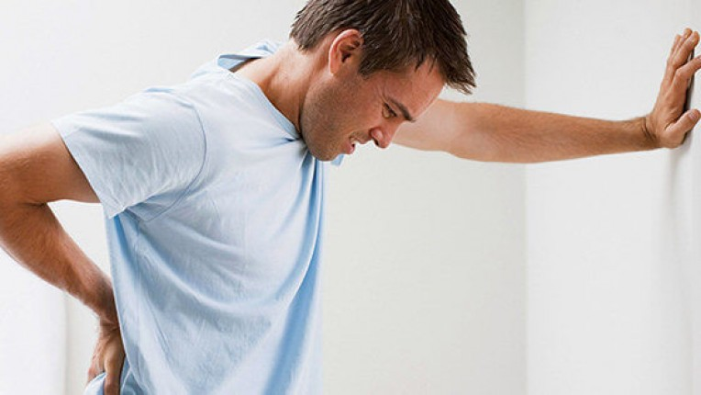
Почечная колика
это острое состояние, которое возникает вследствие блокады оттока мочи из верхних отделов мочевой системы. Главным проявлением этого синдрома является интенсивная боль в поясничной области.
Почечная колика обычно развивается внезапно днем или ночью.
Провоцирующими факторами могут быть: алкоголь, обильное употребление жирной или острой пищи, физическая нагрузка

Slide 12
Почечная колика
боль
Синтез протогландинов
Воспалительный отёк стенки мочеточника вокруг камней
Повышенная гломерулярная фильтрация
Повышение давления в чашечно - лоханочной системе
Повышение внутрипочечного давления

Slide 13
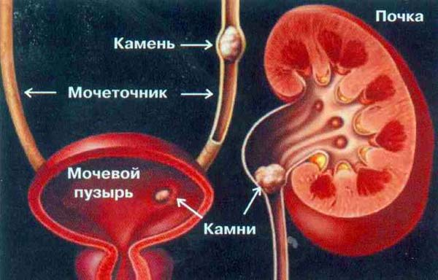

Slide 14
Характеристики боли при почечной колике
Периоды нарастания и затухания боли
Боль иррадиирует по ходу мочевых путей (не только в пояснице, но и в паху, боковых отделах живота, наружных половых органах)
Отсутствует удобное положение, которое помогает уменьшить выраженность боли (человек мечется в постели)
Мочеиспускание может сопровождаться резью или дискомфортом

Slide 15
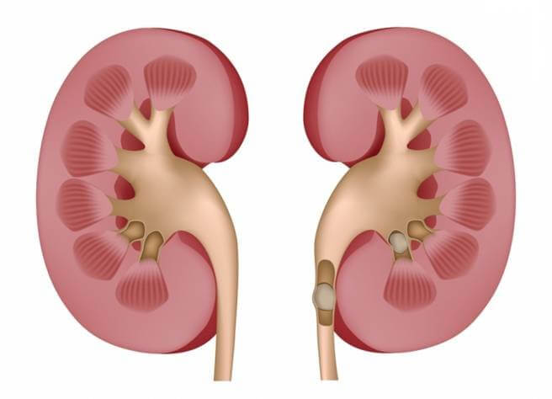
Сопутствующие симптомы
Тошнота и рвота без облегчения
Кровь в моче (гематурия), моча цвета «мясных помоев»
Повышение температуры
Незначительная тахикардия
Слабость

Slide 16
Основные жалобы больного:
Возможен выход конкрементов во время мочеиспускания

Slide 17
Почечная колика (купирование )
Ликвидация спазма и восстановлениние проходимости мочеточников
Купирование выраженного болевого эффекта.
Комбинированые ЛС, содержащие анальгетики, ганглиоблокаторы, спзмолитики (баралгин,спазмалгон, спазгам, максиган )
Тёплая ванна и спазмолитики (папаверин, но-шпа, платифиллин)
Тёплая ванна, НПВС (диклофенак, индометацин, кеторол, найз, пироксикам )
Антидиуретики (десмопрессин )
Нет эффекта
Катетеризация мочевого пузыря

Slide 18
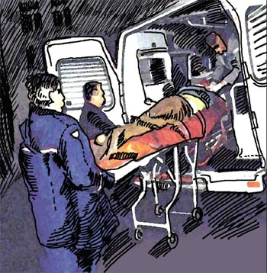
Если приступ случился дома - …
Необходима госпитализация в стационар!

Slide 19
Спасибо за внимание!!!

